Slide 1
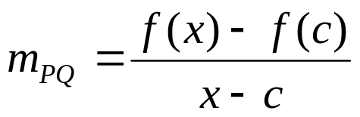
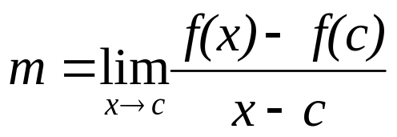
4.1 Konsep Turunan
4.1.1 Turunan di satu titik
Pendahuluan ( dua masalah dalam satu tema )
a. Garis Singgung
Kemiringan tali busur PQ adalah :
Q
f(x)
f(x)-f(c)
f(c)
P
Jika x → c , maka tali busur PQ akan berubah menjadi garis singgung di ttk P dgn kemiringan
x-c
c
x

Slide 2
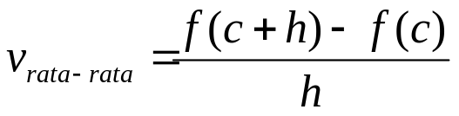
b. Kecepatan Sesaat
Misal sebuah benda bergerak sepanjang garis koordinat sehingga posisinya setiap saat diberikan oleh s = f(t). Pada saat t = c benda berada di f(c) dan saat t = c + h benda berada di f(c+h).
Sehingga kecepatan rata-rata pada selang waktu [c,c+h] adalah
Perubahan waktu
Perubahan posisi
c
c+h
f(c)
f(c+h)
s

Slide 3
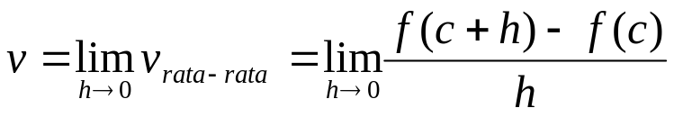
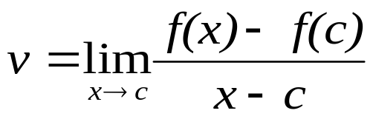

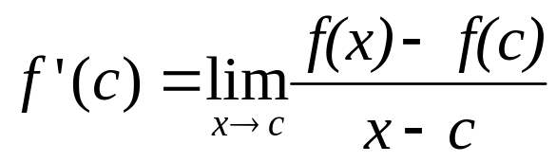
Jika h 0, diperoleh kecepatan sesaat di x = c :
Misal x = c + h, bentuk diatas dapat dituliskan dalam bentuk
Dari dua bentuk diatas : kemiringan garis singgung dan kecepatan
sesaat terlihat bahwa dua masalah tersebut berada dalam satu tema,
yaitu turunan
Definisi 4.1 : Turunan pertama fungsi f di titik x = c, notasi didefinisikan
sebagai berikut:
bila limit diatas ada

Slide 4
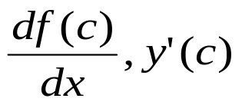
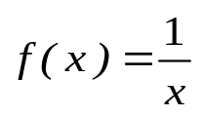

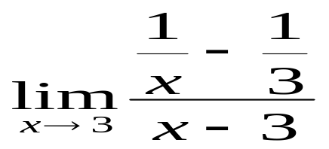
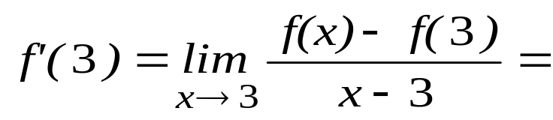
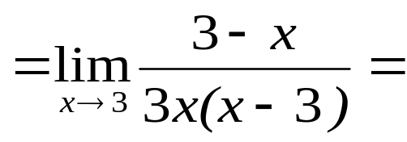
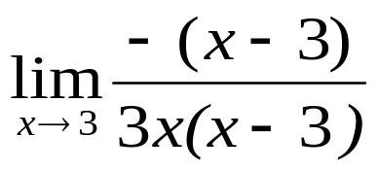
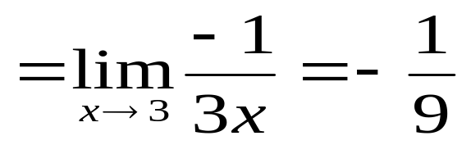
Notasi lain :
Contoh : Diketahui tentukan

Slide 5
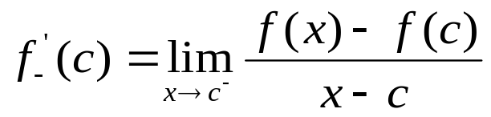
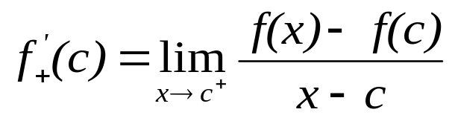

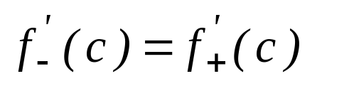
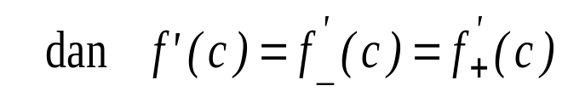
4.1.2 Turunan Sepihak
Turunan kiri dari fungsi f di titik c, didefinisikan sebagai :
Turunan kanan dari fungsi f di titik c, didefinisikan sebagai :
bila limit ini ada.
Fungsi f dikatakan mempunyai turunan(diferensiabel) di c atau
ada, jika
sebaliknya f dikatakan tidak mempunyai turunan di c.

Slide 6
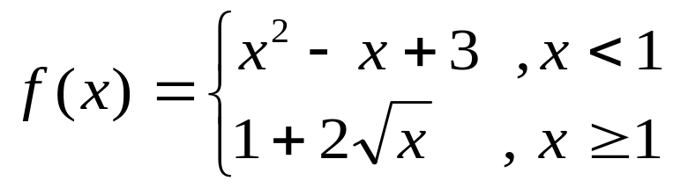

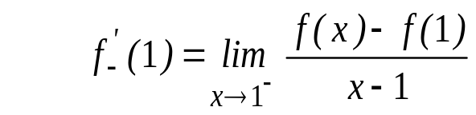
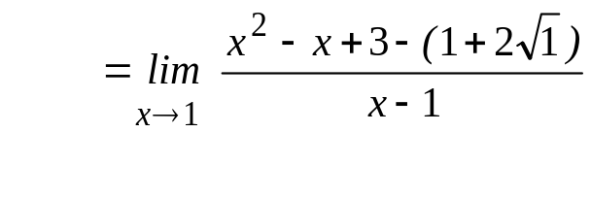
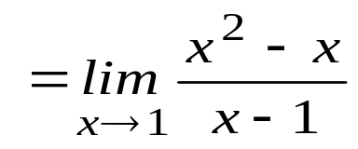
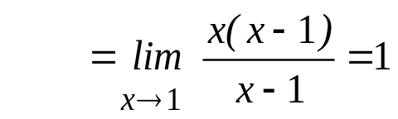
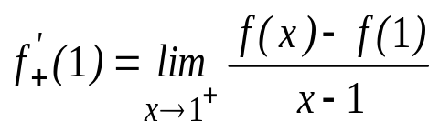
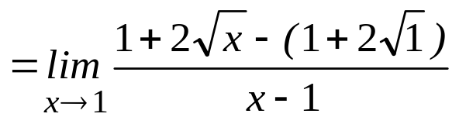
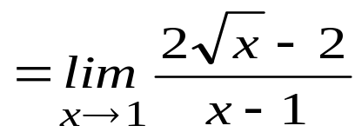
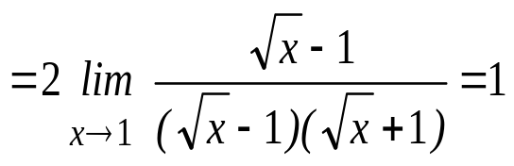

Contoh : Diketahui
Selidiki apakah f(x) diferensiabel di x=1
Jika ya, tentukan
Jawab :
a.
b.
Jadi, f diferensiabel di x=1.

Slide 7
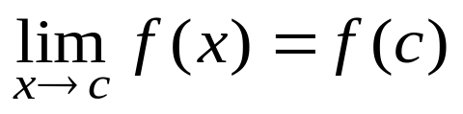
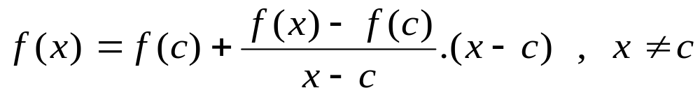
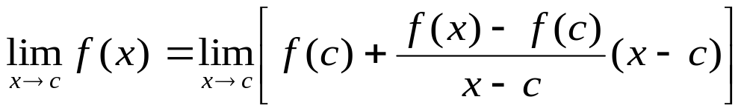
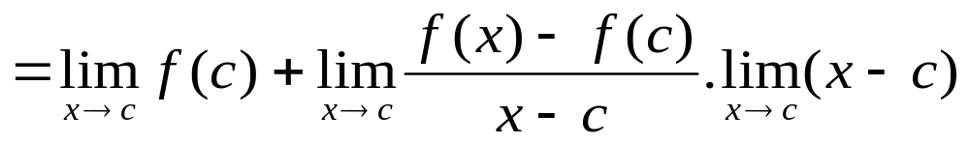

  Teorema 4.1 Jika f diferensiabel di c ➔f kontinu di c.
  Bukti : Yang perlu ditunjukkan adalah
  Perhatikan bahwa
  Maka
  Sifat tersebut tidak berlaku sebaliknya. Artinya, Jika f kontinu di c, maka belum tentu f diferensiabel di c. Hal ini, ditunjukkan oleh contoh berikut.
= f(c). Terbukti.

Slide 8
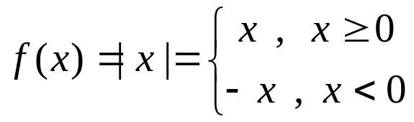
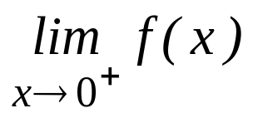
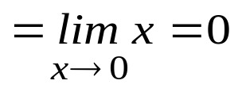
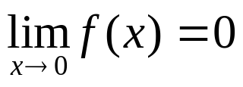
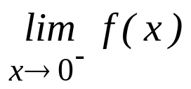
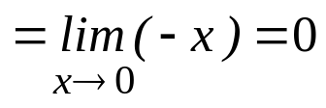
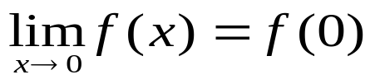
Contoh Tunjukkan bahwa f ( x ) = | x | kontinu di x = 0 tetapi tidak diferensiabel di x = 0
Jawab
Akan ditunjukkan bahwa f(x)=|x| kontinu di x=0
❑
f(0) = 0
❑
❑
f kontinu di x=0

Slide 9
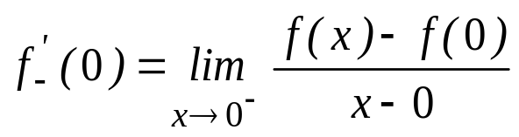
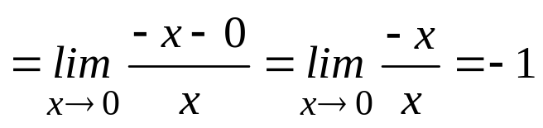
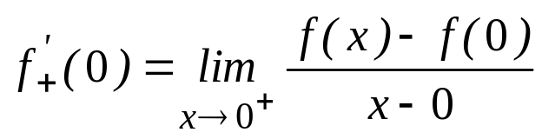
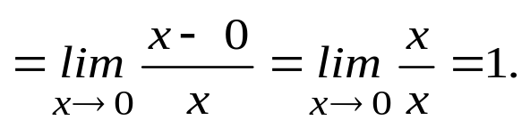

Selidiki apakah f terdiferensialkan di x=0
Karena
maka f tidak diferensiabel di 0.

Slide 10
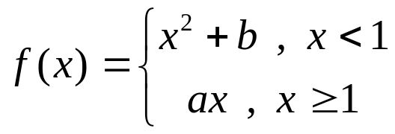
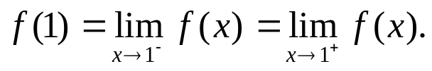
Contoh: Tentukan konstanta a dan b agar fungsi f(x) berikut
diferensiabel di x=1 ;
Jawab : Agar f(x) terdiferensialkan di x = 1, haruslah
a. f kontinu di x = 1 (syarat perlu)
b. Turunan kiri = turunan kanan di x = 1 (syarat cukup)
f kontinu di x = 1 jika f kontinu kiri dan kontinu kanan di x = 1 atau

Slide 11
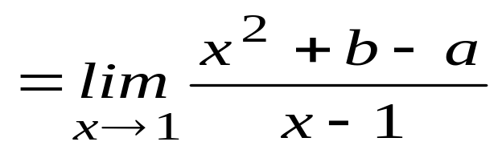
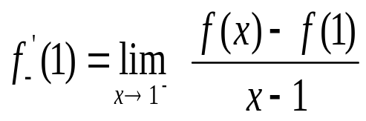
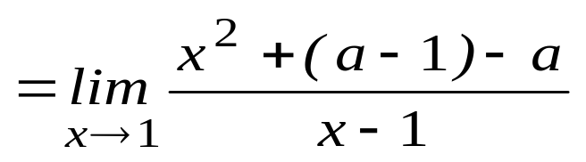
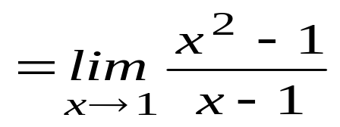
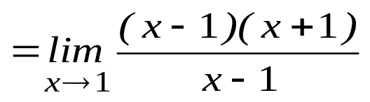
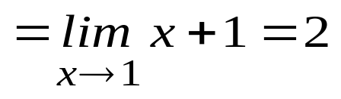
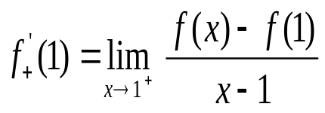



Maka diperoleh : a = 2 dan b = 1.

Slide 12



Soal Latihan
Tentukan nilai a dan b agar fungsi berikut diferensiabel
di titik yang diberikan.
1.
, x = 1
2.
,x = 2
3.
,x = 3

Slide 13





4.2 Aturan Pencarian Turunan
Fungsi Turunan Pertama
Definisi 4.2 Misalkan f (x) terdefinisi pada selang I. Fungsi turunan pertama dari f, ditulis , didefinisikan sebagai
atau jika h=t-x
bila limitnya ada.
Notasi lain , bentuk dikenal
sebagai notasi Leibniz.

Slide 14






Dengan menggunakan definisi tersebut dapat diturunkan aturan untuk mencari turunan sebagai berikut :
1. Jika f (x)=k, maka
2.
3.
4.
5. dengan g(x) 0.

Slide 15





Bukti aturan ke-4
Misal h(x) = f(x)g(x)

Slide 16









Contoh
1. Tentukan turunan pertama dari
Jawab :
2. Tentukan turunan pertama dari
Jawab :
3.Tentukan turunan pertama dari
Jawab :

Slide 17




4.3 Turunan Fungsi Sinus dan Cosinus
Bukti:
a. Misal f(x) = sin x maka
Notes:
Yang ini belum paham. Kenapa hingga sekarang aku belum paham trigonometri???

Slide 18







b. Misal f(x) = cos x maka

Slide 19
















Untuk turunan fungsi trigonometri yang lain dapat diperoleh dengan
menerapkan rumus perhitungan turunan, khususnya turunan bentuk u/v

Slide 20











4.4 Aturan Rantai
Andaikan y = f(u) dan u = g(x). Jika dan ada , maka
Contoh : Tentukan dari
Jawab :
Misal sehingga bentuk diatas menjadi
Karena
dan
maka

Slide 21











Jika y = f(u), u = g(v), v = h(x), dan
Ada, maka
Contoh : Tentukan
dari
Jawab :
Misal
u = Sin v
sehingga

Slide 22




Contoh : Tentukan
jawab :
Notes:
?????

Slide 23









4.5 Turunan Tingkat Tinggi
Turunan ke-n didapatkan dari penurunan turunan ke-(n-1).
Turunan pertama
Turunan kedua
Turunan ketiga
Turunan ke-n
Contoh : Tentukan dari
Jawab :

Slide 24


4.6 Turunan Fungsi Implisit
Jika hubungan antara y dan x dapat dituliskan dalam bentuk y = f(x) maka y disebut fungsi eksplisit dari x, yaitu antara peubah bebas dan tak bebasnya dituliskan dalam ruas yang berbeda. Bila tidak demikian maka dikatakan y fungsi implisit dari x.
Contoh :
Untuk menentukan turunan dari bentuk implisit digunakan aturan rantai dan anggap y fungsi dari x.
Notes:
Belum paham

Slide 25








Tentukan dy/dx dari bentuk implisit berikut
Jawab

Slide 26

4.7 Garis singgung dan garis normal
Persamaan garis singgung fungsi y = f(x) di titik (x₀,y₀) dengan kemiringan m adalah
y – y₀ = m( x – x₀ ).
Garis yang tegak lurus dengan garis singgung disebut dengan garis normal.
Persamaan garis normal di titik (x₀,y₀) adalah

Slide 27





Contoh: Tentukan persamaan garis singgung dan garis normal
fungsi di (2,6).
Jawab :
Sehingga persamaan garis singgung di titik (2,6) :
Persamaan garis normal dititik (2,6) :
Notes:
Hasil dari Turunan adalah Gradien

Slide 28







Tentukan persamaan garis singgung dan garis normal pada kurva
di titik dengan absis( x) = 1
Jawab :
Jika disubstitusikan nilai x = 1 pada persamaan kurva diperoleh
y = 3 dan y = -2
Sehingga diperoleh titik dimana akan ditentukan persamaan garis singgung dan garis normalnya adalah (1,3) dan (1,-2)
Hitung terlebih dahulu
dengan menggunakan turunan fungsi implisit

Slide 29









Di titik (1,3)
Persamaan garis singgung
Persamaan garis normal

Slide 30





Di titik (1,-2)
Persamaan garis singgung
Persamaan garis normal

Slide 31







4.8 Diferensial dan Hampiran
4.8.1 Diferensial
Jika ada, maka
Untuk sangat kecil , maka m_{PQ} = m_{PT} yakni ,
Definisi 4.4 Jika y = f (x) diferensiabel di x, maka
Diferensial dari x , dinyatakan dengan dx, adalah
Diferensial dari y , dinyatakan dengan dy, adalah
Q
T
.
P
x
x

Slide 32




4.8.2 Hampiran
Perhatikan kembali gambar sebelumnya,
Misalkan y= f (x) diferensiabel di interval I yang memuat x dan x + ∆x. Jika x ditambah ∆x, maka y bertambah sepadan dengan ∆y yang dapat dihampiri oleh dy .
Jadi , (*)
Contoh : Hampiri
Jawab : Pandang,
Dengan pers (*)

Slide 33






Soal Latihan
1. Diketahui kurva yang dinyatakan secara implisit
Tentukan persamaan garis singgung dan garis normal di
2. Gunakan diferensial untuk menghampiri
a.
b.
3. Jika diketahui
tentukan

